Slide 1
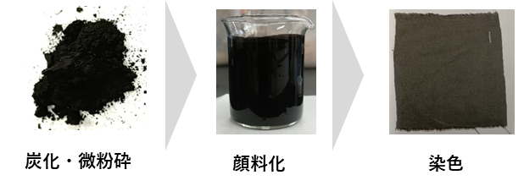

おおさかカーボンニュートラルビジネスネットワーク会員企業
リサイ
クル
アパレル廃棄物を原材料に
活用した炭
会社名
マイクロバイオファクトリー株式会社
本社・大阪の拠点
大阪市
会社
紹介
マイクロバイオファクトリー株式会社は、サステナブルなアパレル素材を開発しています。現在はアパレル廃棄物を原料とした炭の開発に取り組んでおり、その用途拡大を目指しています。
技術
詳細
・アパレル廃棄物を炭化することで、炭素を固定できるため、
脱炭素に寄与します。
・炭化することで廃棄物の重量を30～40%まで抑制できます。
期待する技術の活用方法・連携先
問い合わせ先
・繊維廃棄物由来の炭を利用した
顔料、塗料への利用
大阪府商工労働部成長産業振興室
産業創造課グリーンビジネスG
〒559-0855
大阪市住之江区南港北1-14-16
大阪府咲洲庁舎25階
TEL：06-6210-9484
メールアドレス：green@gbox.pref.osaka.lg.jp
令和８年３月１０日時点

